Slide 2
শিক্ষক পরিচিতি

Slide 3
শ্রেণী : নবম
পাঠ পরিচিতি
অধ্যায় : ১৩
পাঠ : সাইজ
স্টাইল
কালার
ফন্ট পরিবর্তন

Slide 4
শিখনফল
০১
ডকুমেন্টের ফন্ট সাইজ পরিবর্তন করার নিয়ম জানতে পারবে
০২
ফন্ট স্টাইল পরিবর্তন করার নিয়ম জানতে পারবে
০৩
কালার পরিবর্তন করার নিয়ম জানতে পারবে

Slide 5
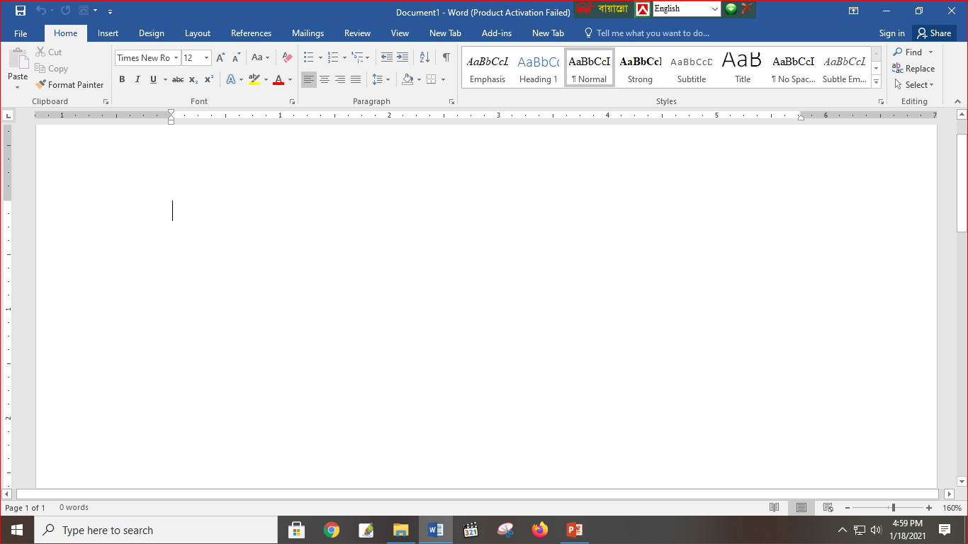
ডকুমেন্টের ফন্ট ধরন পরিবর্তন করার নিয়ম জানতে পারবে
ডকুমেন্টের যে লেখার (ফন্টের) ধরণ পরিবর্তন করতে চাই তা সিলেক্ট করতে হবে।
Home ট্যাব এর ওপর ক্লিক (যদি সিলেক্ট করা না থাকে)
এবারে Font প্যানেল বা গ্রুপ হতে Font এর ড্রপ ডাউন এ্যারো কী ক্লিক

Slide 6
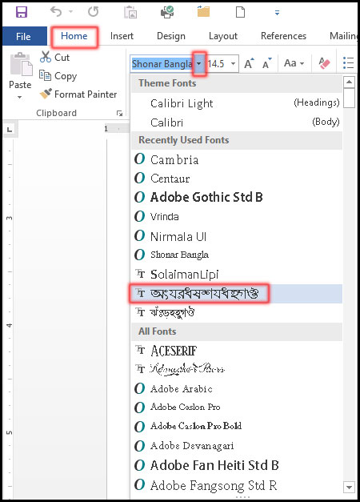
এবারে লিস্টে প্রদর্শিত বিভিন্ন ফন্টের টাইপ বা স্টাইলের ওপর ক্লিক না করে শুধু মাউস রেখে যে ফন্ট স্টাইলটি প্রয়োগ করতে চাই সেই স্টাইলের ওপর ক্লিক

Slide 7
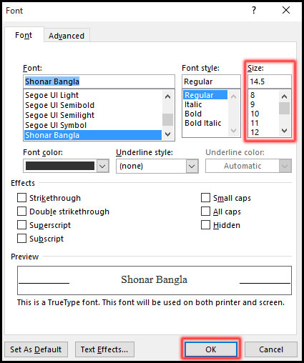
ফন্টের সাইজ পরিবর্তন করা
ডকুমেন্টের প্রয়োজনীয় টেক্সট সিলেক্ট
Home ট্যাবের Font প্যানেলের ডানে অবস্থিত ক্ষুদ্র এ্যারো আইকন ক্লিক
এবারে Font Size এর নিচের লিস্ট স্ক্রল করে প্রয়োজনীয় ফন্ট সাইজ সিলেক্ট করে Ok ক্লিক

Slide 8
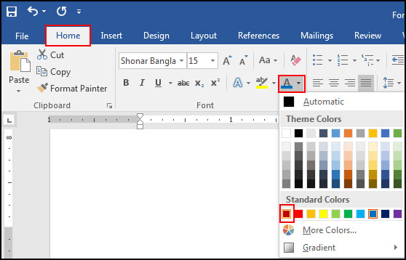
ফন্ট কালার (রঙ) পরিবর্তন
ডকুমেন্টের যে টেক্সট এর কালার পরিবর্তন করতে চাই তা সিলেক্ট করুন।
অতপর Home ট্যাবের Font প্যনেল বা গ্রুপের Font Color আইকনের ডানে অবস্থিত ড্রপ-ডাউন এ্যারো ক্লিক করুন এবং প্রয়োজনীয় কালারের ওপর ক্লিক করলে কালার পরিবর্তন হবে

Slide 9
একক কাজ
ফন্ট পরিবর্তনের জন্য প্রথমে কি করতে হয়
ফন্ট পরিবর্তনের জন্য কোন ট্যাব ব্যবহার করতে হয়
ফন্ট কালার পরিবর্তনের জন্য কোন এ্যরো ব্যবহার করতে হয়

Slide 10
দলীয় কাজ
ফন্ট সাইজ পরিবর্তন করে দেখাও

Slide 11
ফন্ট কালার পরিবর্তনের নিয়ম লিখ

